Slide 1

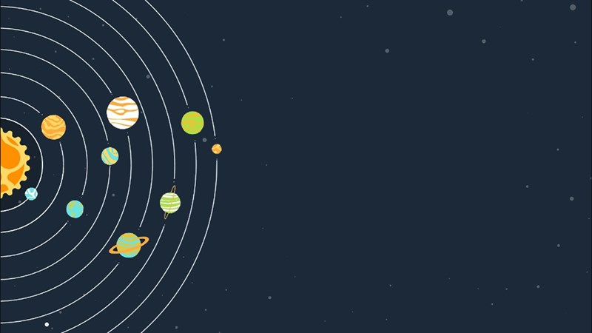
CHỦ ĐỀ: TRÁI ĐẤT- HÀNH TINH CỦA HỆ MẶT TRỜI
CHỦ ĐỀ 2: TRÁI ĐẤT- HÀNH TINH
CỦA HỆ MẶT TRỜI
II. SỰ VẬN ĐỘNG TỰ QUAY QUANH
TRỤC CỦA TRÁI ĐẤT VÀ CÁC HỆ QUẢ
II. CHUYỂN ĐỘNG CỦA TRÁI ĐẤT QUANH TRỤC VÀ CÁC HỆ QUẢ.
1. CHUYỂN ĐỘNG TỰ QUAY QUANH TRỤC
2. HỆ QUẢ CHUYỂN ĐỘNG TỰ QUAY QUANH TRỤC CỦA TRÁI ĐẤT.

Slide 2

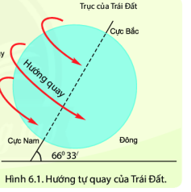
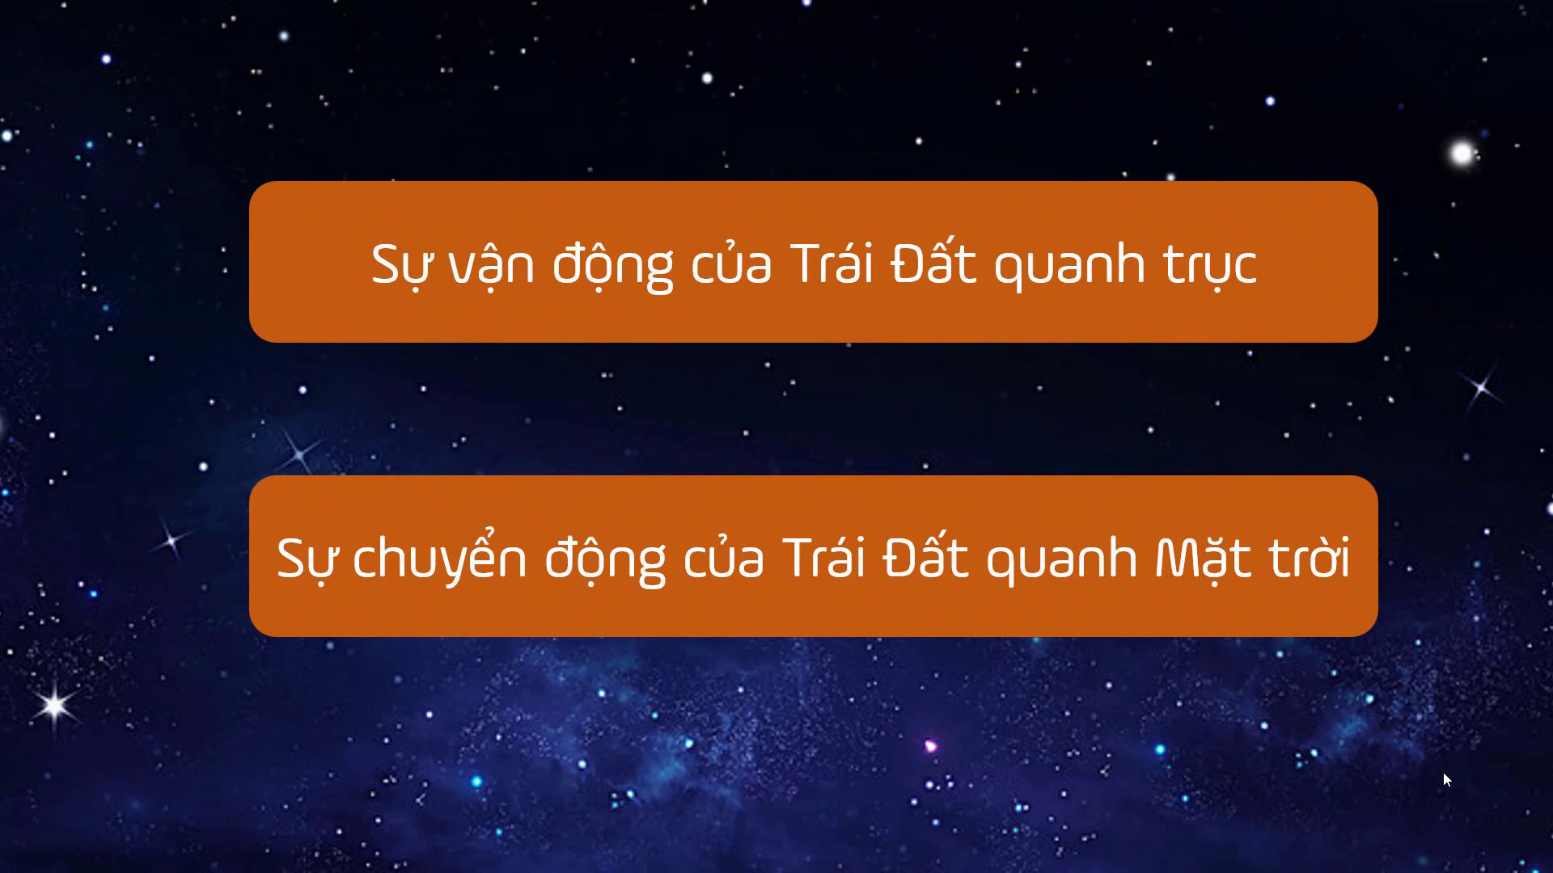
1. Chuyển động tự quay quanh trục.
Quan sát Video, H6.1 và thông tin trong bài em hãy:.
- Xác định cực Bắc, cực Nam và trục của Trái Đất.
- Hướng tự quay quanh trục của Trái Đất.
- Cho biết thời gian quay quanh trục của Trái Đất.

Slide 3
1. Chuyển động tự quay quanh trục của Trái Đất.
-Trái Đất tự quay quanh trục theo hướng từ Tây sang Đông
-Thời gian quay 1vòng quanh trục là 24giờ (1 ngày đêm)

Slide 4
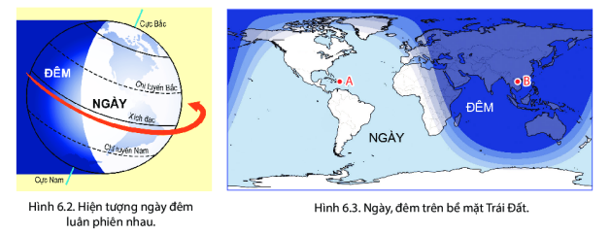
2. Hệ quả chuyển động tự quay quanh trục của Trái Đất.
a/ Sự luân phiên ngày, đêm.
Dựa vào H6.2, H6.3, Video và thông tin trong bài em hãy:
- Cho biết vị trí điểm A có luôn là ban ngày, còn vị trí B có luôn là ban đêm không. Vì sao?
- Trình bày hiện tượng ngày đêm luân phiên nhau trên TĐ.

Slide 5
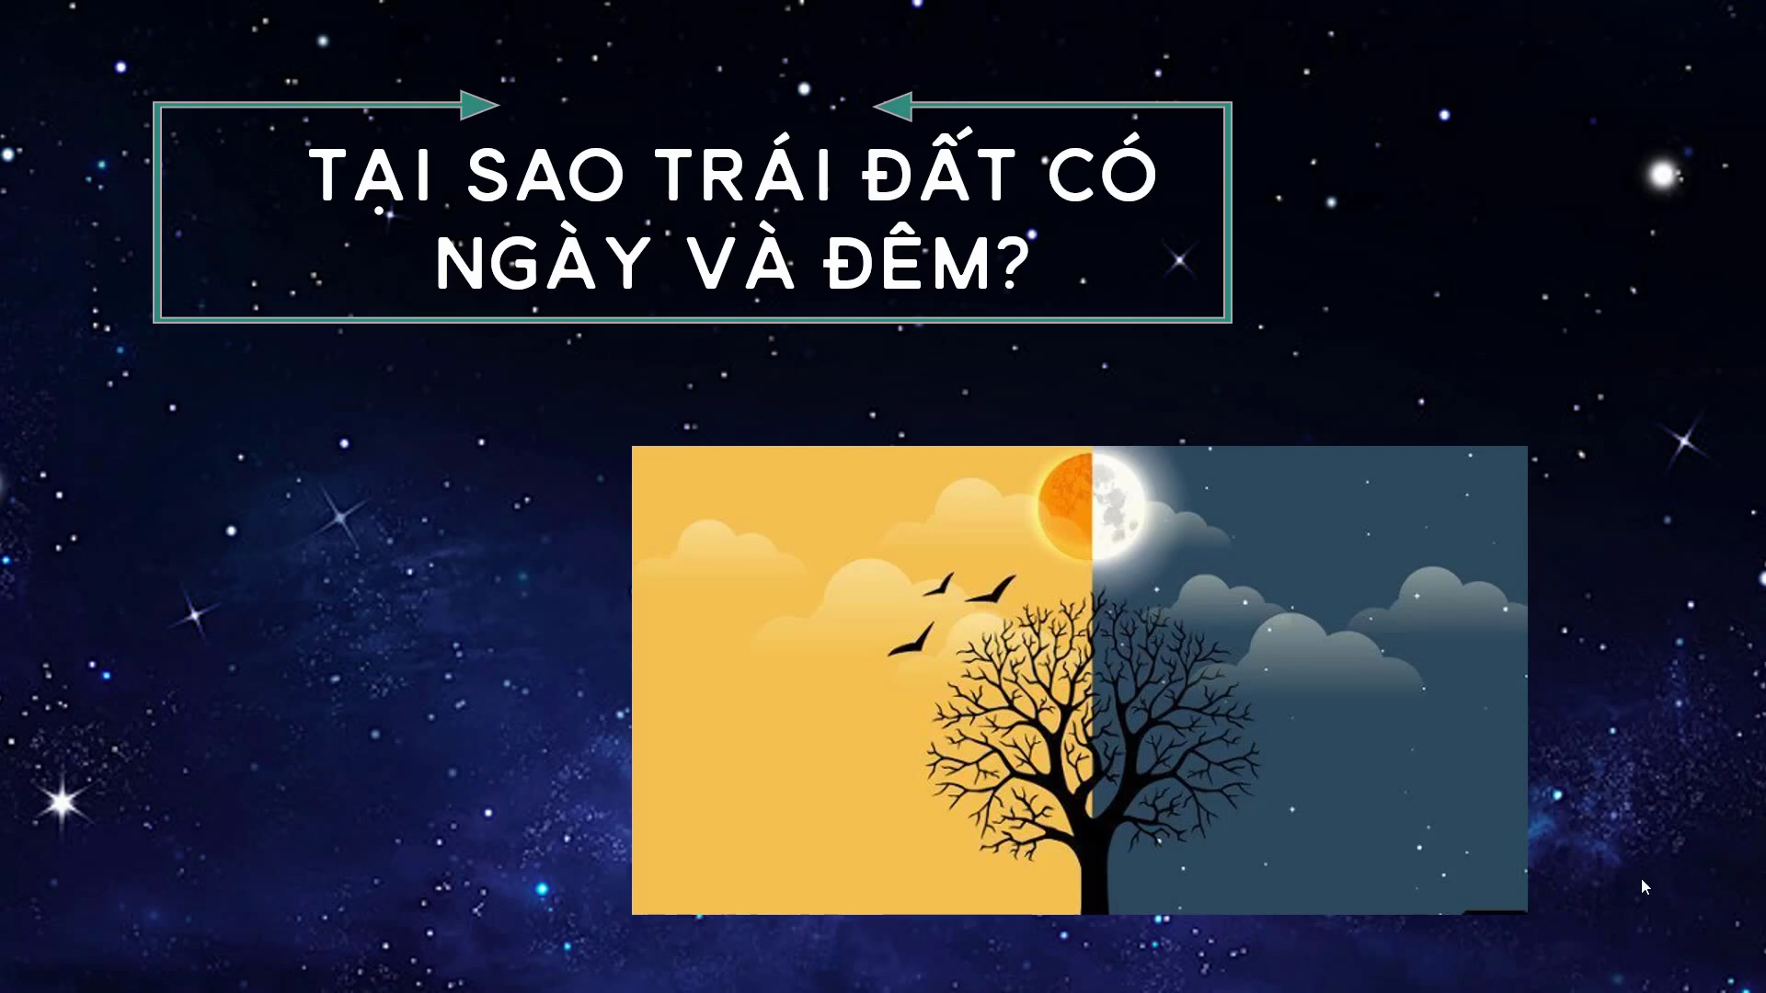
Video

Slide 6


NGÀY
ĐÊM
Tại sao hằng ngày ta lại thấy Mặt Trời, Mặt trăng và các ngôi sao chuyển động theo hướng từ Đông sangTây?

Slide 7
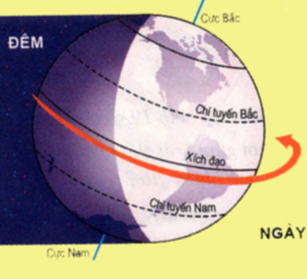

Giả sử Trái Đất đứng yên?
Traùi Ñaát
Cöïc Baéc
Mặt Trời
Ngaøy
Cöïc Nam
Hiện tượng ngày và đêm

Slide 8

II. CHUYỂN ĐỘNG TỰ QUAY QUANH TRỤC CỦA TRÁI ĐẤT VÀ CÁC HỆ QUẢ
1. CHUYỂN ĐỘNG TỰ QUAY QUANH TRỤC:
2. HỆ QUẢ SỰ CHUYỂN ĐỘNG TỰ QUAY QUANH TRỤC CỦA TRÁI ĐẤT:
a. Sự luân phiên ngày đêm
Do Trái Đất tự quay quanh trục từ Tây sang Đông nên khắp mọi nơi trên Trái Đất đều lần lượt có ngày và đêm.

Slide 9
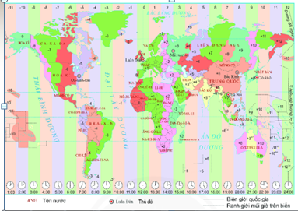
2. HỆ QUẢ CHUYỂN ĐỘNG TỰ QUAY QUANH TRỤC CỦA TRÁI ĐẤT.
b/ Giờ trên Trái Đất.
Hình 6.4. Các khu vực giờ trên Trái Đất

Slide 10
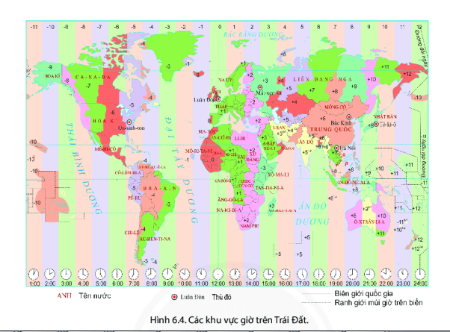

Slide 11
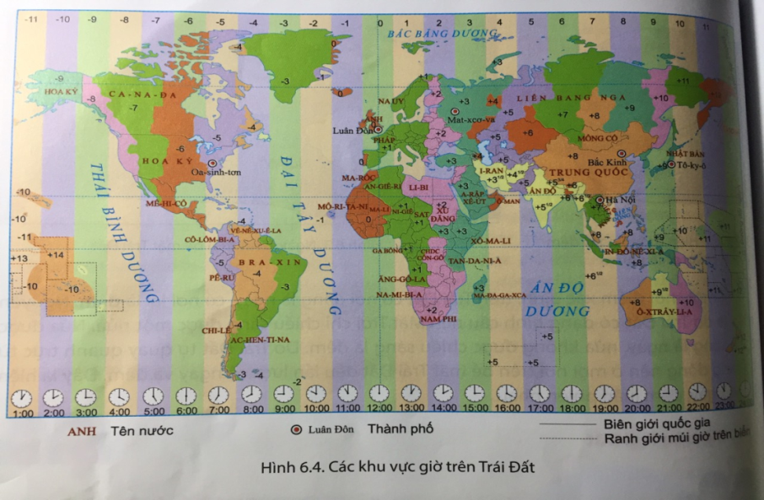
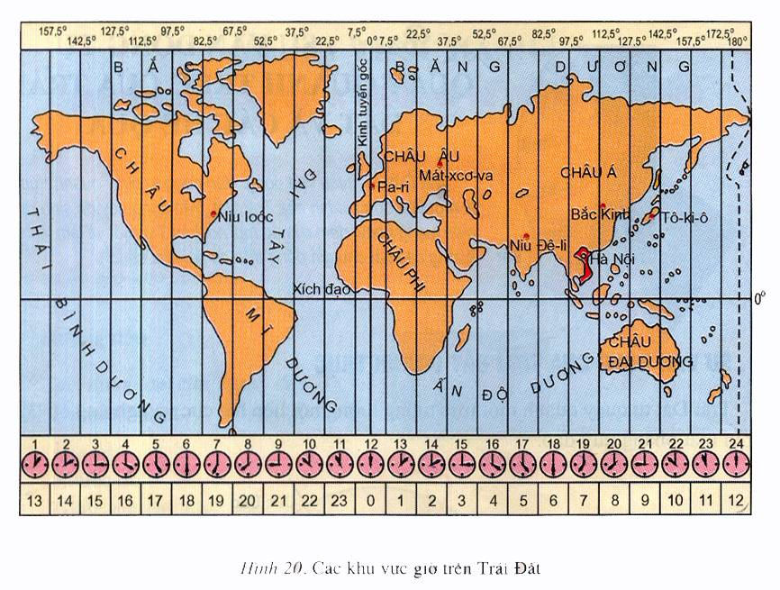
2. Hệ quả chuyển động tự quay quanh trục của Trái Đất.
b/ Giờ trên Trái Đất.
Quan sát H20 và H6.4 và thông tin trong bài:
Bề mặt Trái Đất được chia làm bao nhiêu múi giờ?
-Bề mặt Trái Đất có 24 khu vực giờ

Slide 12
2. Hệ quả chuyển động tự quay quanh trục của Trái Đất.
b/ Giờ trên Trái Đất.
Hình 6.4. Các khu vực giờ trên Trái Đất
Em có nhận xét gì về giờ ở 24 khu vực?
-Mỗi khu vực có 1 giờ riêng. Đó là giờ khu vực.

Slide 13
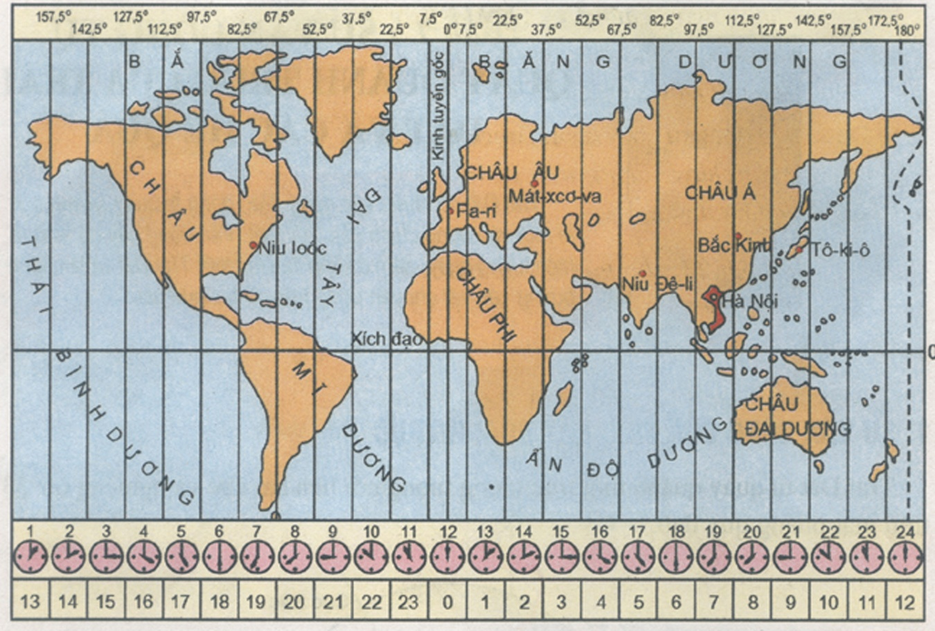
GIỜ GMT LÀ GIỜ CHUẨN QUỐC TẾ CÓ ĐƯỜNG KINH TUYẾN GỐC ĐI QUA CHÍNH GIỮA
Thế nào là giờ GMT?
Hình: Các khu vực giờ trên Trái Đất

Slide 14
1. Sự vận động tự quay quanh trục của Trái
Đất.
-Bề mặt Trái Đất có 24 khu vực giờ.
Mỗi khu vực có 1 giờ riêng. Đó là giờ khu vực
-Khu vực giờ gốc (GMT) có đường kinh tuyến gốc đi qua chính giữa đánh số 0.

Slide 15
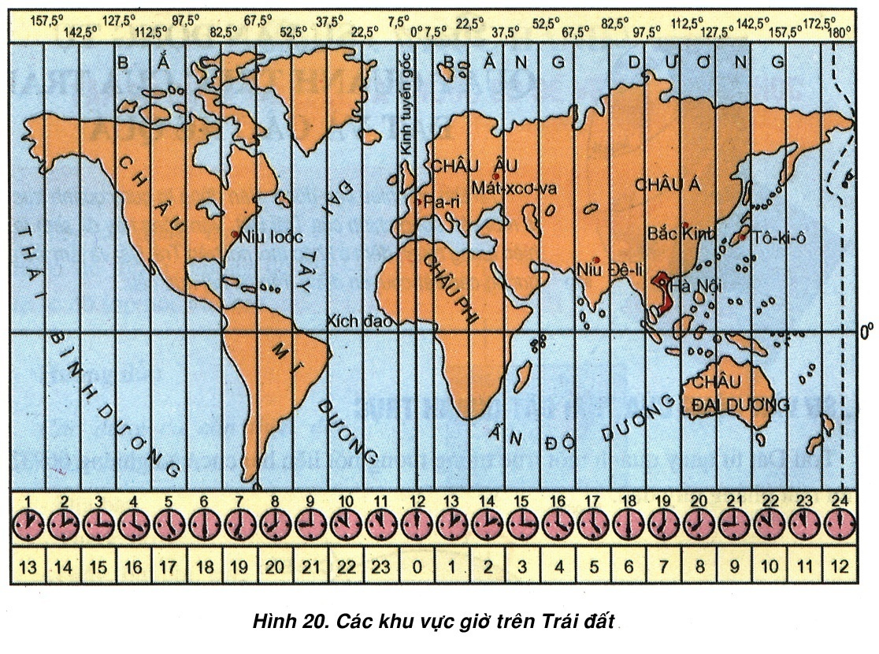
Khu vực giờ ở phía Đông sớm hơn phía Tây.
So sánh giờ khu vực phía Đông và giờ khu vực phía Tây khu vực nào có giờ sớm hơn? Vì sao?
Vì Trái Đất quay từ Tây sang Đông
TÂY
ĐÔNG
19g
7g

Slide 16

Múi giờ nằm bên trái múi giờ 0 là giờ muộn hơn giờ quốc tế (GMT-), nằm bên phải múi giờ 0 là giờ sớm hơn giờ quốc tế (GMT-)
Mat-xcơ-va
Oa-Sing- tơn
To- ki-ô
Hà Nội
-
+

Slide 17
1. Sự vận động tự quay quanh trục của Trái
Đất.
-Bề mặt Trái Đất có 24 khu vực giờ.
- Mỗi khu vực có 1 giờ riêng. Đó là giờ khu vực
-Khu vực giờ gốc (GMT) có đường kinh tuyến gốc đi qua chính giữa đánh số 0.
- Giờ phía đông bao giờ cũng sớm hơn giờ phía tây.

Slide 18
Việt Nam nằm ở khu vực giờ số mấy?
TÂY
ĐÔNG
19g
7g

Slide 19


Slide 20
Nếu giờ GMT là 12 giờ ngày 25/10. Hỏi Hà Nội,Ma-xcơ-va, Oa-sing-tơn là mấy giờ?
Mat-xcơ-va
Oa-Sing- tơn
To- ki-ô
Hà Nội
-
+

Slide 21
2. Hệ quả chuyển động tự quay quanh trục của Trái Đất.
GMT
Quan sát H 20 và H6.4 và thông tin trong bài:
Việt Nam nằm ở múi giờ thứ mấy?
Múi giờ nước ta muộn hay sớm hơn giờ GMT

Slide 22
Xác định múi giờ của các thành phố: Hà Nội, Oa-Sing- tơn (Wasington), Mat-xcơ-va (Moscow) và To- ki-ô (Tokio)
Mat-xcơ-va
Oa-Sing- tơn
To- ki-ô
Hà Nội
-
+

Slide 23
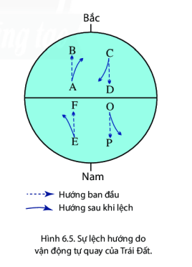
2. Hệ quả chuyển động tự quay quanh trục của Trái Đất.
b/ Sự lệch hướng chuyển động của các vật thể di chuyển trên bề mặt Trái Đất
Quan sát H6.4 và thông tin trong bài:
-Ở bán cầu Bắc: Nếu nhìn xuôi theo chiều chuyển động thì vật lệch hướng về phía bên tay trái hay bên phải khi chuyển động từ A đến B, từ C đến D so với hướng ban đầu?
-Ở bán cầu Nam: Nếu nhìn xuôi theo chiều chuyển động thì vật lệch hướng về phía bên tay trái hay bên phải khi chuyển động từ E đến F, từ O đến P so với hướng ban đầu?
Rút ra kết luận về hướng lệch của các vật chuyển động ở bán cầu Bắc và bán cầu Nam theo chiều kinh tuyến?

Slide 24
Nửa cầu Bắc vật chuyển động lệch hướng về bên phải so với ban đầu.
Quan sát hình cho biết ở Nửa Cầu Bắc các vật chuyển động theo hướng từ A→B và từ C→D bị lệch hướng về bên phải hay bên trái so với hướng ban đầu?
B.
40⁰
C
60⁰
Hướng ban đầu
B
20⁰
D
Hướng sau khi lệch
A
0⁰
:
20⁰
H6.5: Sự lệch hướng do vận động tự quay của Trái Đất

Slide 25
Nửa cầu Nam vật chuyển động lệch hướng về bên trái so với ban đầu.
Quan sát hình cho biết ở Nửa Cầu Nam các vật chuyển động theo hướng từ E→F và từ O→P bị lệch hướng về bên trái hay bên phải?
B.
60⁰
Hướng ban đầu
0⁰⁰
F
O
Hướng sau khi khi lệch
E
P
20⁰

Slide 26
2. Hệ quả chuyển động tự quay quanh trục của Trái Đất.
b/ Sự lệch hướng chuyển động của các vật thể di chuyển trên bề mặt Trái Đất
-
-Nếu nhìn xuôi theo chiều chuyển động:
+ Nửa cầu Bắc vật lệch hướng về bên phải.
+ Nửa cầu Nam vật lệch hướng về bên trái.
Nguyên nhân: Do vận động tự quay quanh trục của trái đất theo hướng từ Tây→Đông

Slide 27


2. HỆ QUẢ SỰ CHUYỂN ĐỘNG TỰ QUAY QUANH TRỤC CỦA TRÁI ĐẤT:
a/ Sự luân phiên ngày đêm:
b. Giờ trên Trái Đất
c/ Sự lệch hướng do vận động tự quay quanh của Trái Đất:
+ Nếu nhìn xuôi theo chiều chuyển động:
* Nửa cầu Bắc vật lệch về bên phải
*Nửa cầu Nam vật lệch về phía bên trái
-Nguyên nhân: do vận động tự quay quanh trục của trái đất theo hướng từ Tây→Đông
BẮC BÁN CẦU
Lệch phải
Lệch trái
NAM BÁN CẦU

Slide 28
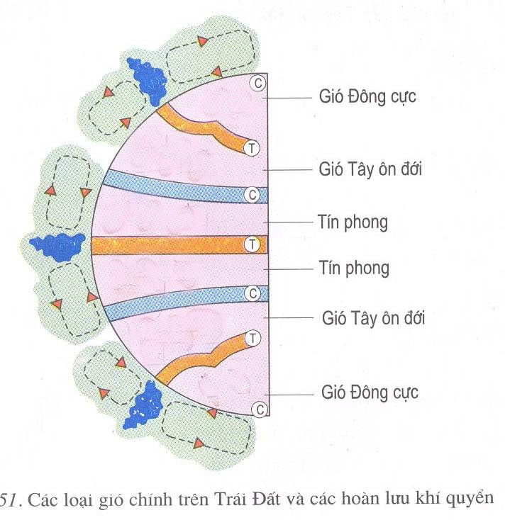
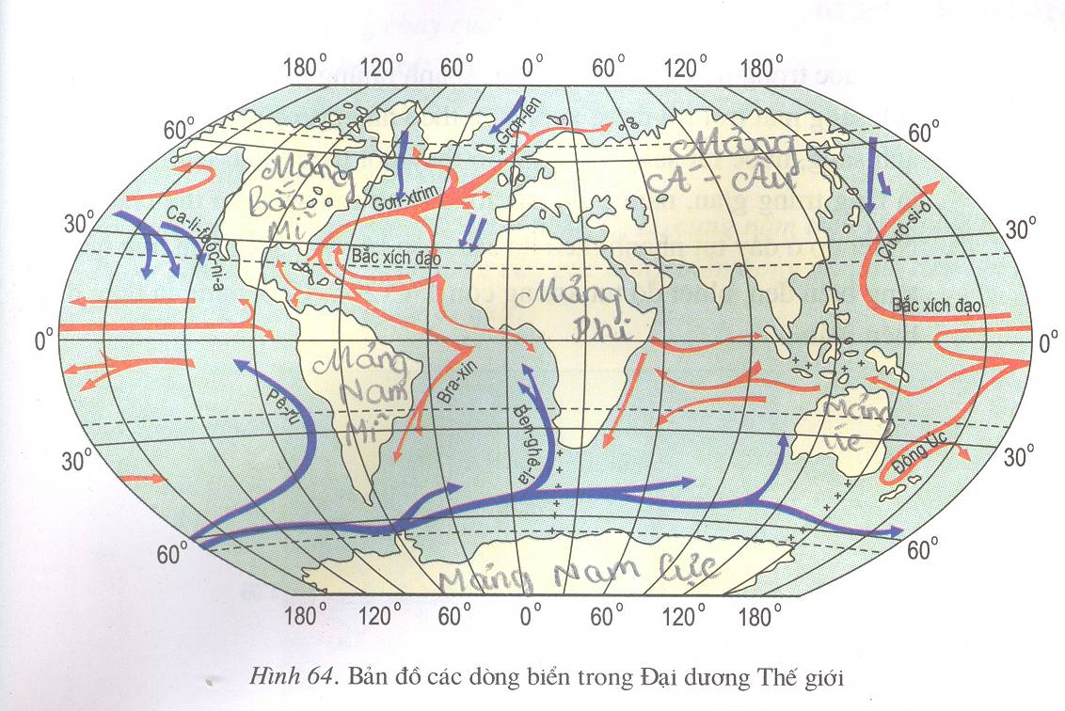
Hướng các loại gió
chính trên Trái Đất
Hướng dòng biển

Slide 29
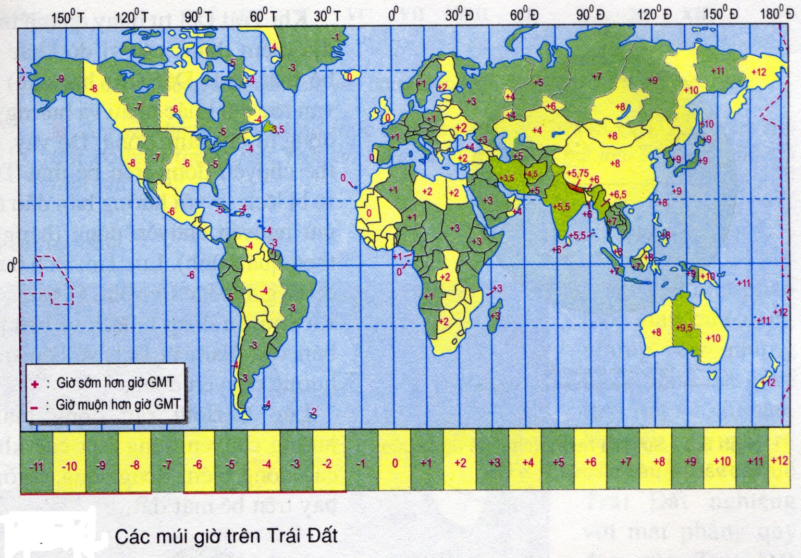
KT 0º (Greenwich)
KT 180º ( đường chuyển ngày quốc tế )
-
+
22 giờ ngày 11/9
2 giờ ngày 12/9
Sáng nay, trước khi đến trường, Hoàng ở Việt Nam định gọi điện cho 1 người bạn ở nước Anh. Thấy vậy, mẹ của Hoàng đã khuyên H gọi vào lúc khác tiện hơn. Theo em, tại sao mẹ H khuyên như vậy? E hãy tư vấn bạn nên gọi điện lúc nào là phù hợp.

Slide 30
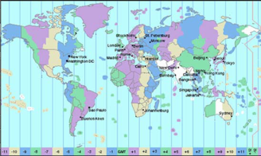
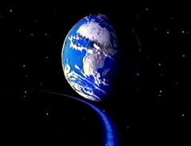
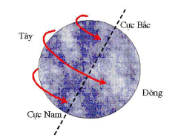
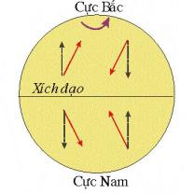
II. CHUYỂN ĐỘNG TỰ QUAY QUANH TRỤC CỦA TRÁI ĐẤT VÀ CÁC HỆ QUẢ
Giờ trên Trái đất
Hiện tượng ngày và đêm liên tục
Làm lệch hướng chuyển động

Slide 31
Tổng kết

Slide 32
7 giờ
10 giờ
14 giờ
16 giờ
2 giờ
Niu-Ióoc
Luaân Ñoân
Tô-ki-ô
Mát-cơ-va
Hà Nội
Một trận đá bóng ở nước Anh đang diễn ra lúc 7 giờ ( khu vực số 0).Vậy lúc đó những khu vực sau muốn xem truyền hình trực tiếp phải xem vào những giờ nào? - Mát-cơ-va (khu vực 3). - Hà Nội (khu vực 7). -Tô-ki-ô (khu vực 9). - Niu-Ióoc (khu vực19).

Slide 33
CÂU 1:
Trái đất tự quay quanh trục theo hướng nào?
a/. Từ Bắc xuống Nam.
b/. Từ Nam lên Bắc.
c/. Từ Tây sang Đông.
d/. Từ Đông sang Tây.

Slide 34
CÂU 2:
Trái đất tự quay một vòng quanh trục hết bao nhiêu thời gian?
a/. 12 giờ
b/. 24 giờ
c/. 1 năm
d/. Tất cả đều sai

Slide 35
CÂU 3:
Khu vực giờ gốc (0) là 6 giờ ngày 6/11/2020 thì Việt Nam là mấy giờ, ngày mấy ?
a/. 11 giờ ngày 6/12/2020.
b/. 12 giờ ngày 6/11/2020.
c /. 13 giờ ngày 6/11/2020.
d/. 14 giờ ngày 6/11/2020.

Slide 36
CÂU 4:
Trái đất tự quay quanh trục tạo ra hiện tượng gì?
a/. Hiện tượng 4 mùa.
b/. Hiện tượng ngày – đêm.
c/. Hiện tượng ngày,đêm kế tiếp nhau.
d/. Tất cả đều sai.

Slide 37
CÂU 5:
Các vật chuyển động ở Nam bán cầu sẽ lệch:
a/. Bên phải.
b/. Bên trái.

Slide 38

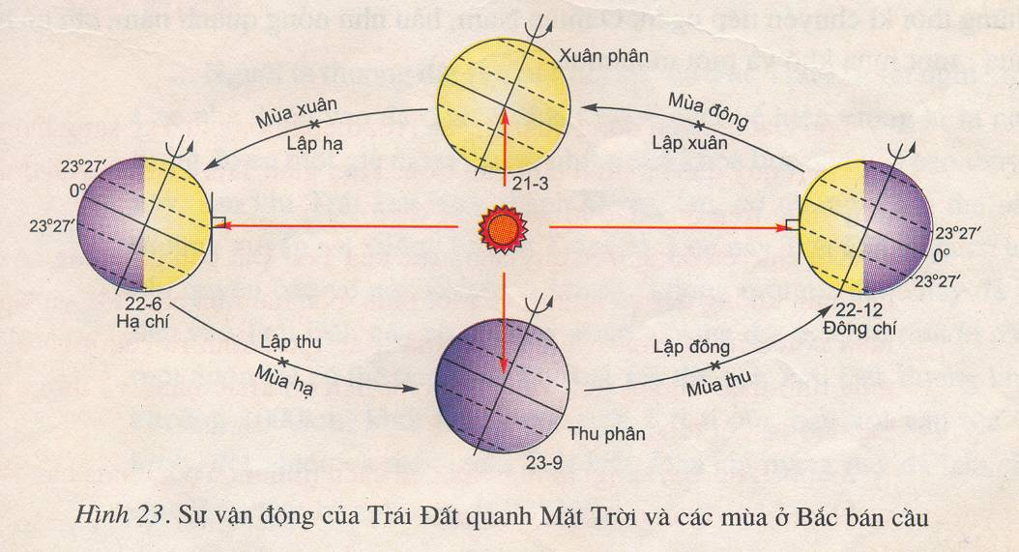

HƯỚNG DẪN HỌC TẬP
- Học bài kết hợp với xem hình trong SGK
- Chuẩn bị II. “Sự chuyển động của Trái Đất quanh mặt trời”
+ Nhận xét hướng của trục Trái Đất trong khi quay quanh mặt trời
+Tại sao có 2 mùa nóng, lạnh trái ngược nhau ở hai bán cầu

Slide 39
XIN CHÂN THÀNH CẢM ƠN CÁC EM HỌC SINH!

